Slide 1


Biotech Logic Automated Kinetics
Роботы, за которыми будущее

Slide 2


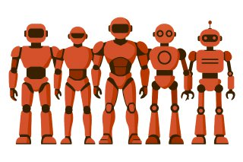
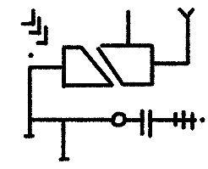
Резюме/идея
Наша цель - Повысить качество жизни людей за счёт автоматизации рутинных домашних задач

Slide 3
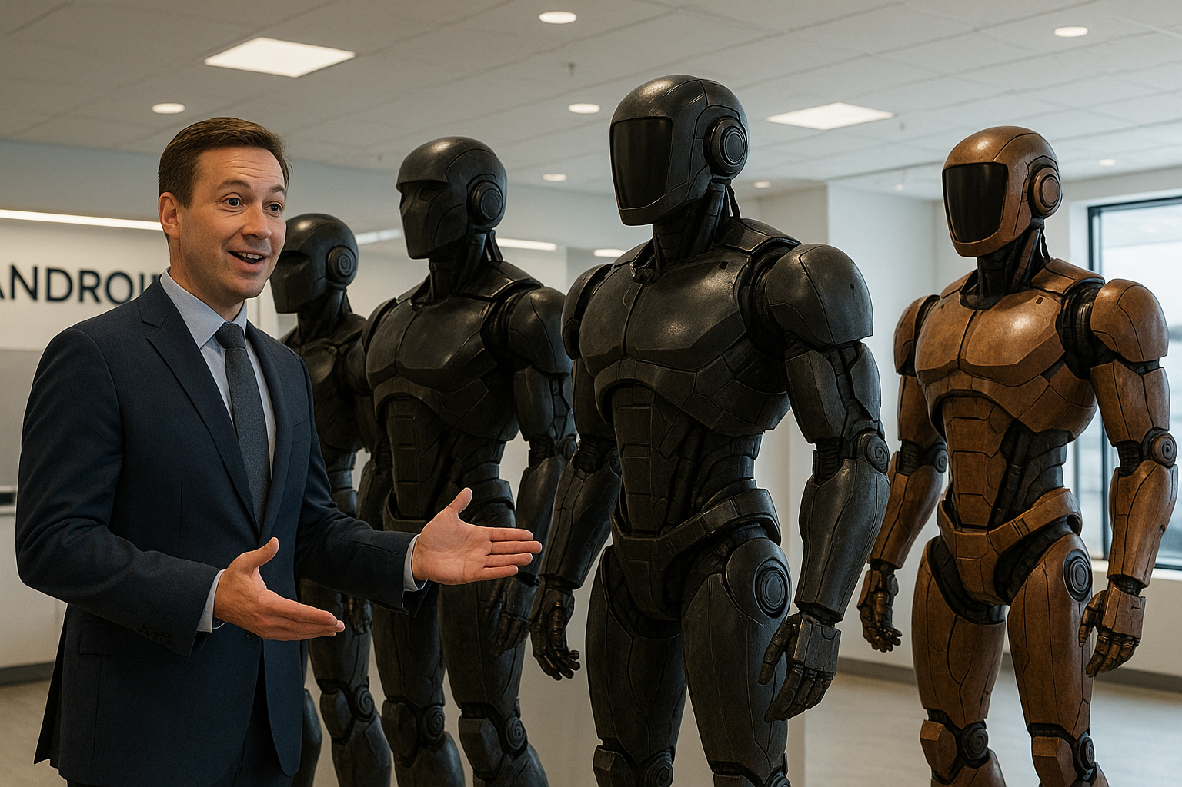

Slide 4
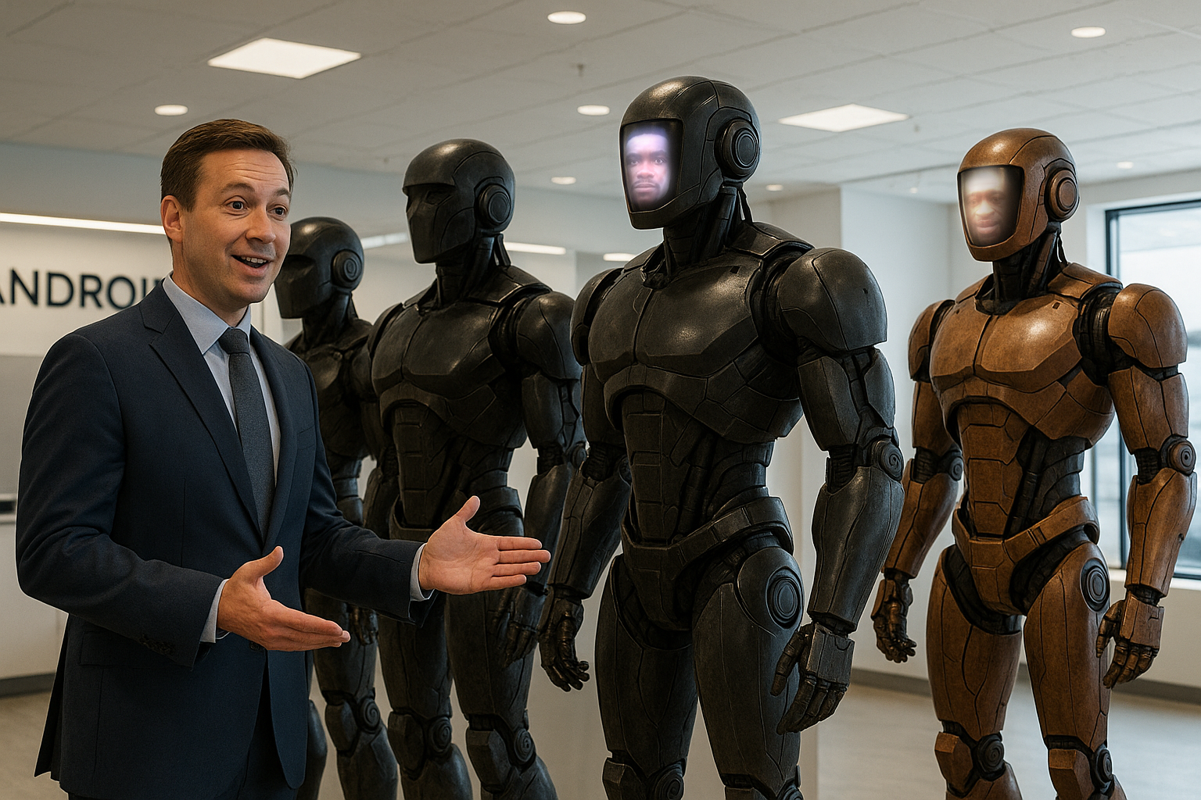

Slide 5



Целевая аудитория
Семьи с детьми
Пожилые люди
Занятые профессионалы
Люди с ограниченными возможностями

Slide 6

Решаемая проблема
Проблема: нехватка времени, усталость от бытовых дел, трудности у пожилых и инвалидов.
Почему текущие решения недостаточны: ручная техника требует участия человека; умные колонки и ИИ не выполняют физическую работу

Slide 7
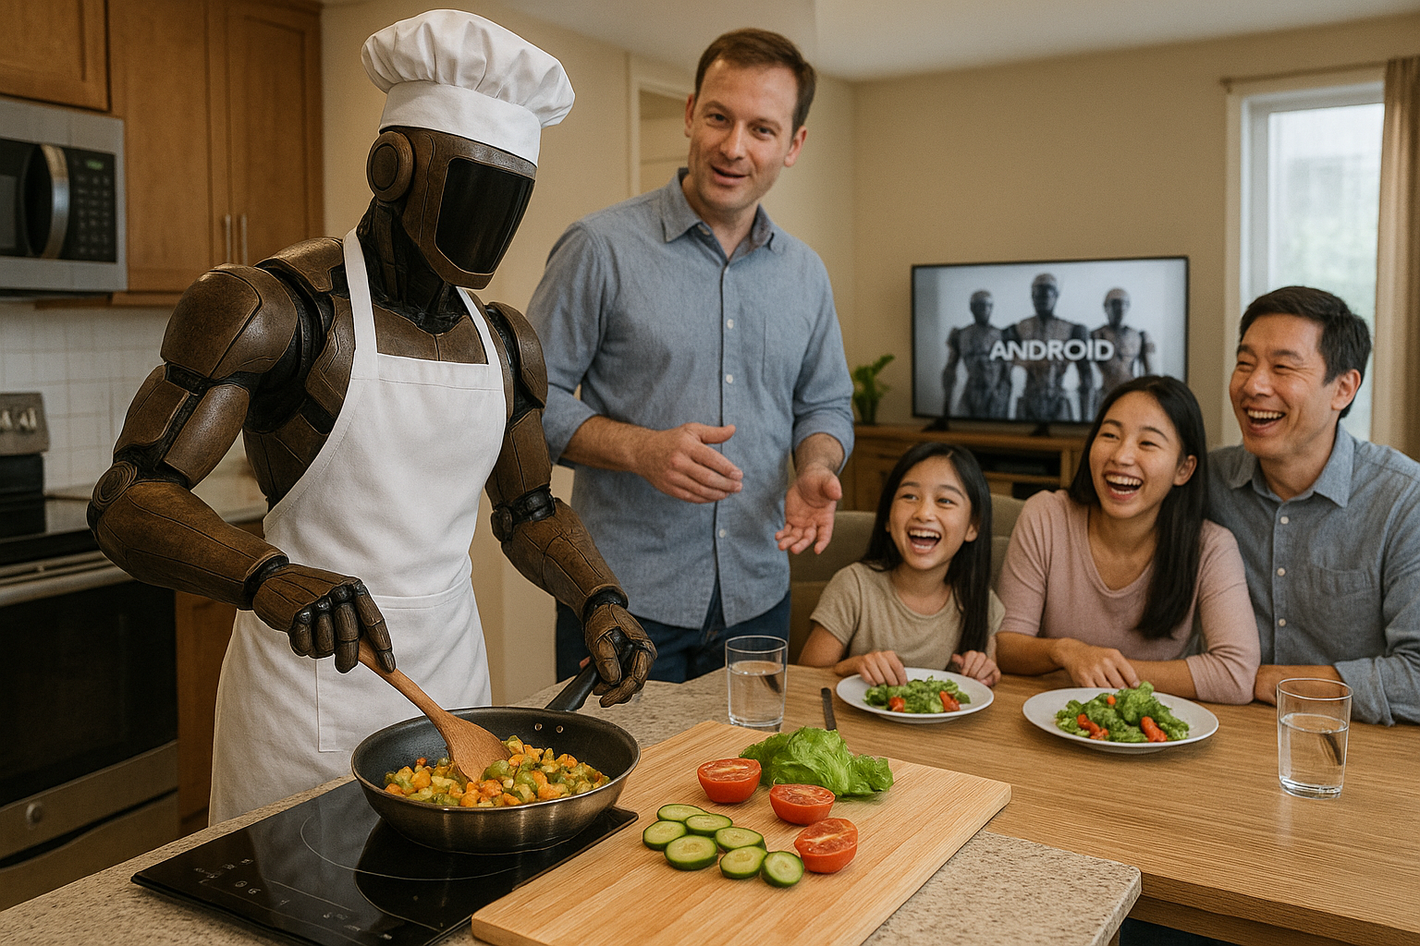

Slide 8
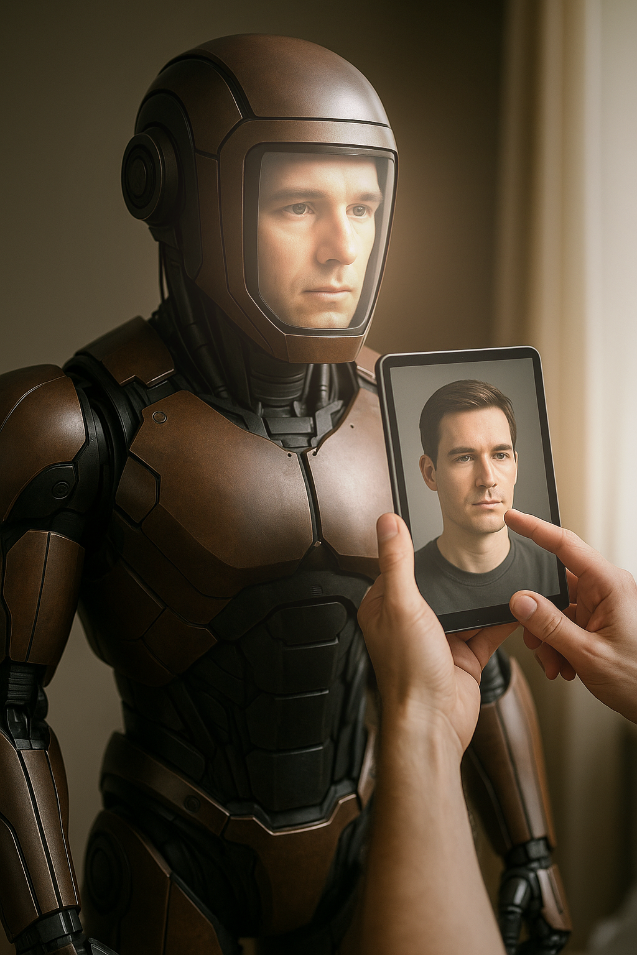
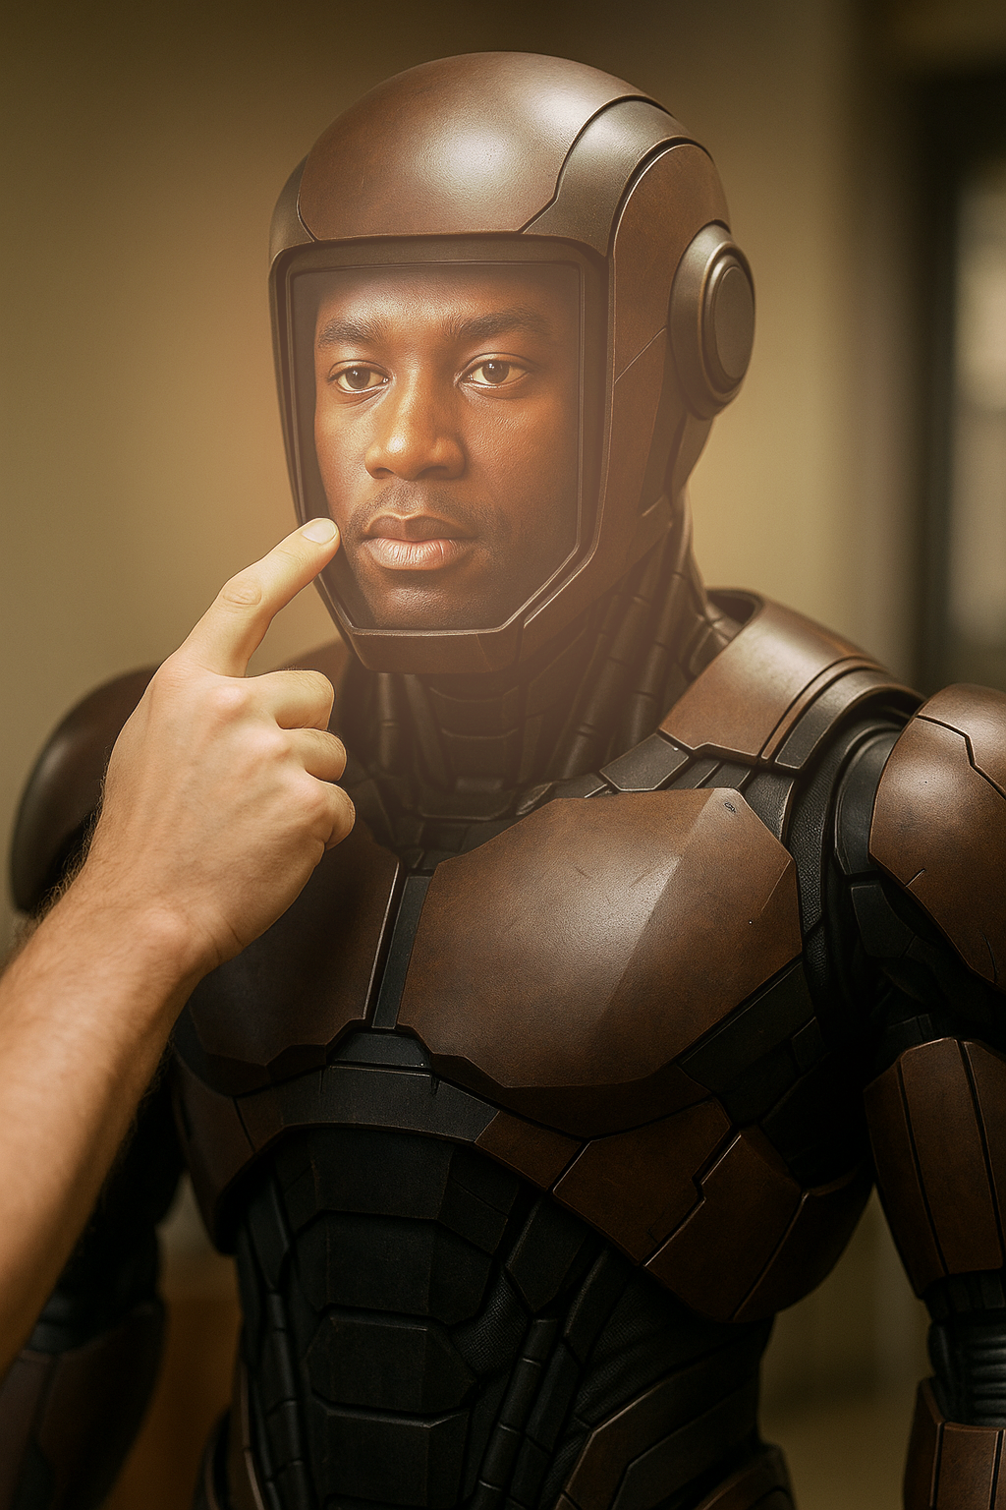

Slide 9
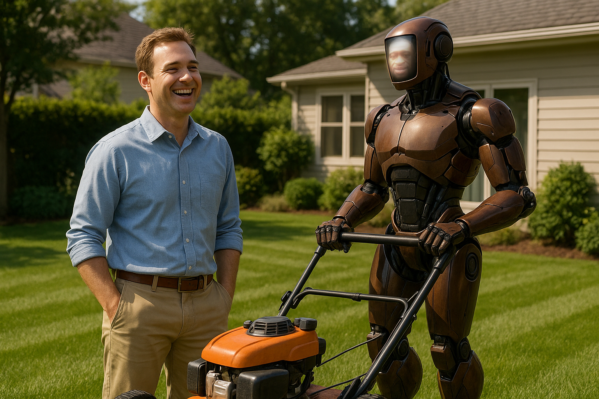

Slide 10

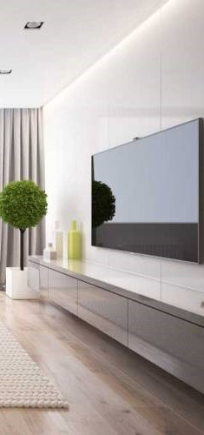
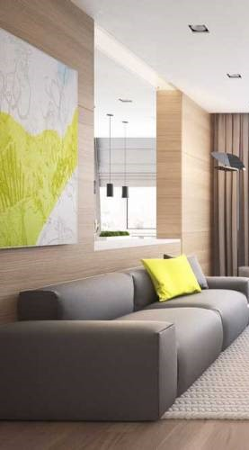
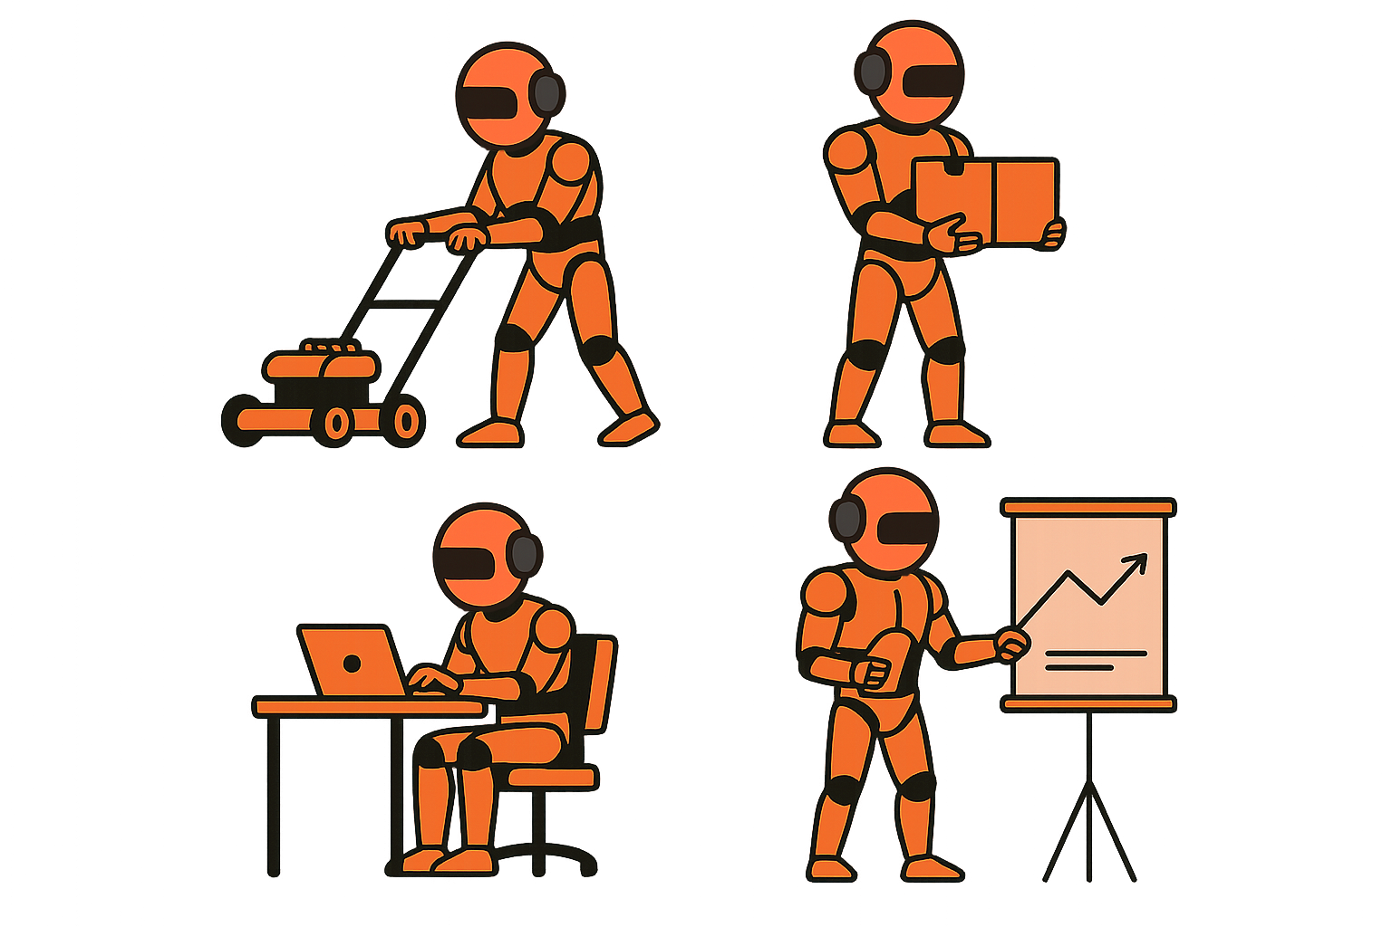
Выполнение всевозможных бытовых задач
Возможность исполнения роли курьера
Возможность выполнения роли няньки
Функции ухода за животными
Возможность выполнять роль шеф-повара

Slide 11
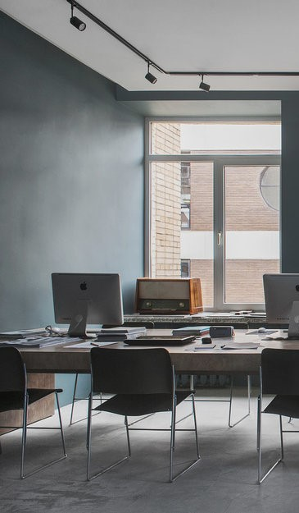
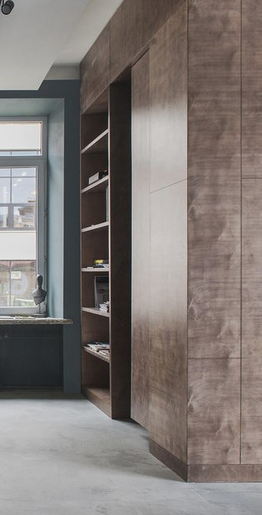
Возможность заниматься бизнес аналитикой
Помощь в построении графиков и формировании отчетов
Возможность подготавливать презентации на любую тему
Функция подачи любого кофе

Slide 12

Оценка рынка
PAM | Все владельцы жилья с подключением к интернету.
TAM | Около 100 млн домохозяйств (ЕС, США, РФ и Азия).
SAM и SOM | Начальный фокус — крупные города России, затем Европа.
Ожидаемая доля: 1% рынка через 2 года, рост выручки до 500 млн руб.

Slide 13

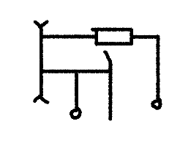
Описание предлагаемого решения и технология
Продукт: мобильный автономный робот с функциями уборки, голосового управления, ИИ-обучения привычкам пользователя.
Критерий | Обычные роботы | Наши андроиды
Функционал | Узкоспециализированы | Многофункциональны
Адаптивность | Жесткое ПО | Самообучающийся ИИ
Дизайн | Технический | Антропоморфный
Стоимость | Высокая | Оптимизирована для массового рынка

Slide 14
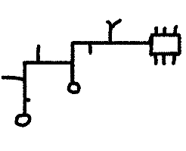
Описание предлагаемого решения и технология
Интеллектуальная собственность:
Патенты
Авторские права
Торговые марки
Главное изобретение: "Динамическая кинематическая модель" (DKM) – алгоритм, позволяющий роботу двигаться плавно, как человек, без рывков и задержек.

Slide 15
Конкурентное преимущество и анализ конкурентов
Компания / Продукт | Страна | Преимущества | Недостатки | Наше превосходство
Boston Dynamics (Atlas, Spot) | США | Высокая подвижность, признанный бренд | Очень высокая цена ($75 000+), узкая специализация | В 3-5 раз дешевле, универсальное применение
Tesla Optimus | США | Интеграция с экосистемой Tesla, ИИ | Ограниченный функционал (пока только прототип) | Готовое решение с рабочими кейсами
Promobot (Россия) | Россия | Широкая дистрибуция в РФ, B2B-ориентация | Примитивная механика, слабый ИИ | Антропоморфность, самообучающийся ИИ
UBTech Robotics (Walker X) | Китай | Доступная цена, массовое производство | Низкое качество материалов, слабая поддержка | Европейские стандарты сборки и сервиса
SoftBank Robotics (Pepper) | Япония | Социальный робот, опыт внедрения | Снят с производства, устаревшее ПО | Актуальная техподдержка, модульные обновления
Андроидная техника (Россия, R.Bot) | Россия | Отечественная разработка | Кустарное производство, нет масштабирования | Индустриальный подход, массовые продажи
Amazon Astro | США | Интеграция с Alexa, умный дом | Ограниченный функционал (только камера+доставка) | Полноценный андроид с многофункциональностью

Slide 16

Конкурентное преимущество и анализ конкурентов
Почему клиенты выберут нас?
Для бизнеса: Дешевле Boston Dynamics, умнее Promobot.
Для дома: Функциональнее Astro, доступнее Tesla.
Для госсектора: Локальное производство (важно для тендеров).
Итог: Мы занимаем уникальную нишу между премиум- и бюджет-сегментом

Slide 17
Бизнес-модель
Планируемая бизнес-модель:
Продажа роботов – основной доход (разовые покупки + обновления)
Подписка на ПО – премиум-функции (кастомизация ИИ, новые навыки)
Сервисное обслуживание – ремонт, апгрейды, обучение пользователей
Аренда роботов – краткосрочное использование (для мероприятий, тестирования)
Старт: Локальные продажи
Масштабирование: Выход на международные рынки через дистрибьюторов
Партнерства: Создание экосистемы с разработчиками приложений под нашу платформу

Slide 18
Бизнес-модель
Ценообразование
Компонент | Доля в цене
Производство (материалы, сборка) | 40%
ИИ и ПО (разработка, лицензии) | 30%
Логистика и маркетинг | 15%
Сервисная поддержка | 10%
Прибыль | 5%

Slide 19

Финансовая модель/Экономика проекта
Финансовая модель (2025–2026 гг.)
Показатель | 2025 (прогноз) | 2026 (цель)
Выручка ($) | 5M | 12M
CAC ($) | 50K | 35K
LTV ($) | 300K | 450K
Маржинальность (%) | 35% | 45%
Окупаемость (мес.) | 18 | 12

Slide 20

Финансовая модель/Экономика проекта
Unit-экономика и ключевые метрики
Доходы:
Прямые продажи: 60% выручки (крупные B2B-контракты)
Подписка (RaaS): 30% (ежемесячный доход от аренды)
Сервисы/ПО: 10% (апгрейды, аналитика)

Slide 21
Финансовая модель/Экономика проекта
Unit-экономика и ключевые метрики
Основные затраты:
R&D: 25% (доработка ИИ, новые модули)
Производство: 40% (масштабирование, логистика)
Маркетинг: 15% (продвижение в B2B-сегменте)
Операционные: 20% (обслуживание, поддержка)

Slide 22
Продвижение проекта
Основные каналы привлечения:
Онлайн-продвижение:
Презентации, Ролики с функционалом роботов
Сотрудничество с блогерами
контекстная реклама
Оффлайн-продвижение:
Выставки: CES, RoboBusiness, Hannover Messe
Пилотные проекты (бесплатный тест-драйв для крупных клиентов)

Slide 23

Дорожная карта
Проделанные шаги для реализации проекта:
Создан функциональный прототип андроид-робота с базовым ИИ.
Проведены первые тесты в реальных условиях (склад, сервис).

Slide 24
Дорожная карта
Ключевые точки на ближайший год (2025)
Серийный запуск производства (партия 500 единиц)
Интеграция облачного управления (AI-платформа)
Выход на 2 новых рынка (EC, Япония)
Заключение контрактов с 10+ B2B-клиентами

Slide 25
Дорожная карта
Категория | Описание | Бюджет (2025)
Финансы | - Производство: $3M - Маркетинг: $500K - R&D: $1M | $4.5M
Команда | - Инженеры: 10+ - Sales-менеджеры: 5 - AI-разработчики: 4 | $1.2M
Материалы | - Компоненты (чипы, датчики) - Аренда производственных мощностей | $800K
Партнеры | - Логистические компании - Технологические интеграторы (Siemens и т.д.) | $300K
Инвесторы | Привлечение $5M (Series A) для масштабирования | $5M
Необходимый объем ресурсов

Slide 26
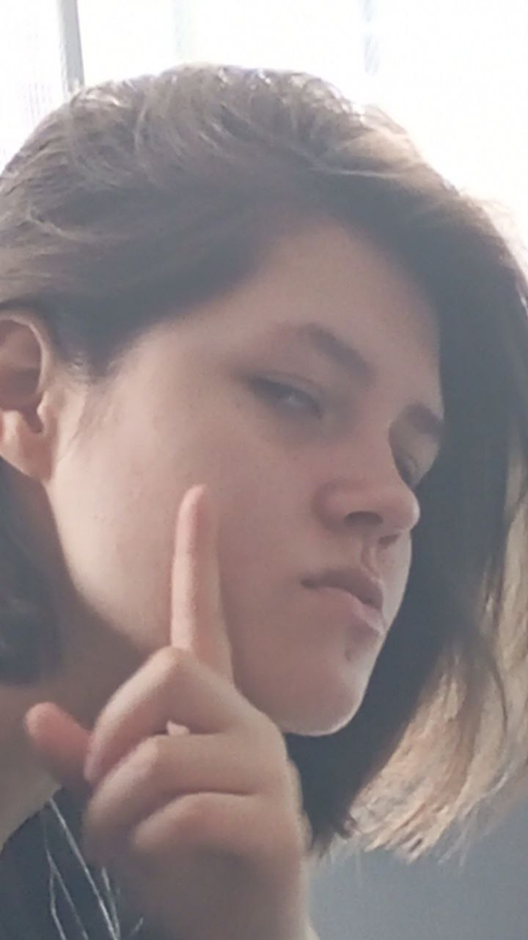

Команда проекта
Меркулова Софья Васильевна
8(994)0215094
fuga.fish31@mail.ru
@Пемос-универсал
Лидер проекта, основной аналитик
Агафонов Сергей Андреевич
8(914)3287383
logovodebilov@gmail.com
@artovskih
Основной аналитик, сборщик данных

Slide 27
Biotech Logic Automated Kinetics
СПАСИБО ЗА ВНИМАНИЕ

